Slide 1
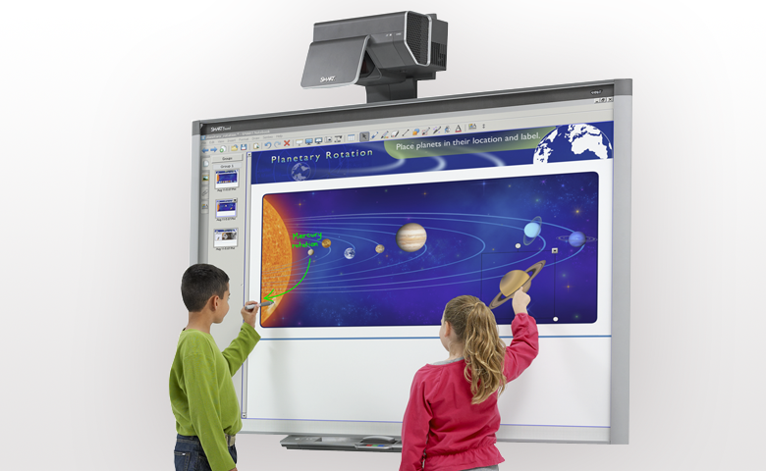
Полезные сайты.
Обучающее видео.
Видеоуроки
SMART Notebook
http://www.smarttech.ru/videos.html

